Slide 1
Педагогический проект, посвященный Дню защитников Отечества младшей группе
«Мы будущие защитники Отечества»
Воспитатель Т.Е. Жилина

Slide 2
«Мы будущие защитники Отечества»
Вид проекта: Комплексный
Тип проекта: Информационно – творческий
Сроки проекта: Краткосрочный (31. 01. 2022 – 22. 02.2022)
Участники проекта:
Дети младшей группы;
Родители воспитанников;
Воспитатели.

Slide 3
Цель проекта
Создание условий для организации просветительской, образовательной, физкультурно-оздоровительной, воспитательной и творческой деятельности; развитие познавательного интереса всех участников проекта.

Slide 4
Задачи проекта
Воспитывать патриотические чувства, интерес к истории и традициям своей Родины;
Воспитывать чувства любви и уважения к папе, дедушке;
Продолжать воспитывать внимательное отношение к родителям (папе);
Углублять представление детей о том, где работают и чем увлекаются их родители (папа, о том, как важен их труд для общества);
Формировать первичные гендерные представления (воспитать в мальчиках стремление быть сильными, смелыми, стать защитниками Родины);
Формировать умение с помощью воспитателя рассказывать об изображённом на картине; способствовать развитию речи, как средство общения;
Формировать начальные представления о здоровом образе жизни через двигательную активность, формировать положительный настрой на спортивные игры и упражнения;
Формировать у детей двигательные навыки и умения для укрепления их здоровья;
Вызывать положительное настроение от движений;
Упражнять детей в метании, в беге, ориентировке в пространстве;
Воспитывать ловкость, выносливость, скорость.
Развивать умение выполнять аппликацию путем наклеивания готовых форм, развивать воображение детей, художественный вкус;
Развивать чувство цвета – умение подбирать цвет фона для поделки;
Закрепить названия основных цветов: красный, желтый, зеленый.
Развивать внимание, мелкую и общую моторику;
Поощрять посильное участие детей в подготовке стенгазеты;
Создание условий для детского творчества.

Slide 5
Этапы проекта
I этап — подготовительный.
II этап — совместная деятельность детей, родителей, педагогов.
III этап — заключительный (результат).

Slide 6
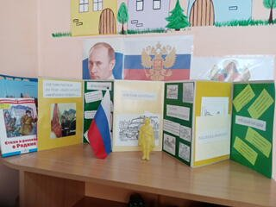
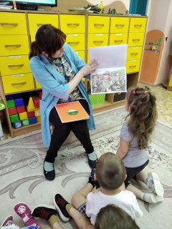
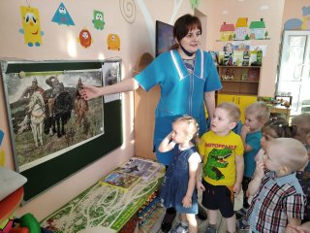
Мероприятия проекта
Беседы: «Наша армия», «Мой папа солдат».
Рассматривание сюжетных картинок с тематикой праздника 23 февраля.
Дидактические игры,сюжетно-ролевые игры, игры-забавы, игры- конструирования, подвижные игры.
Чтение стихотворений, произведений.
Рассматривание книг.
НОД по художественно-эстетическому развитию «Самолеты летят».
Изготовление стенгазеты.
Участие в параде войск.

Slide 7
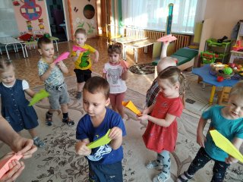
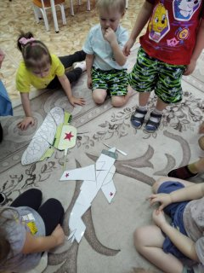
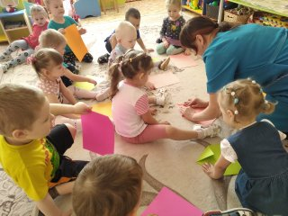
Дидактические и подвижные игры

Slide 8
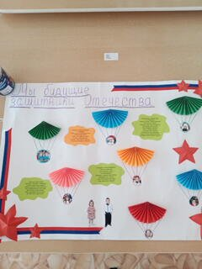
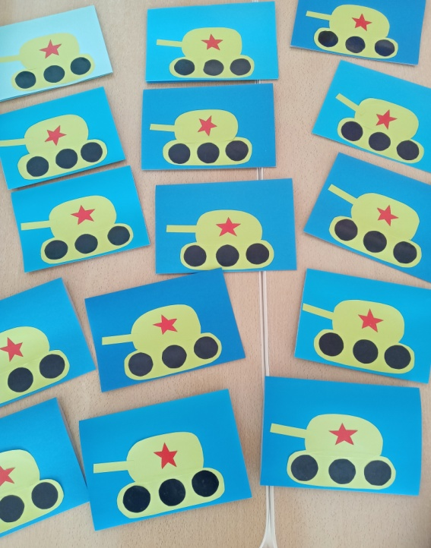
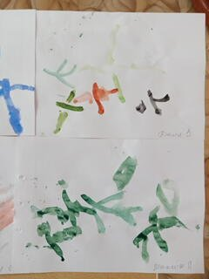
Подарки папам

Slide 9
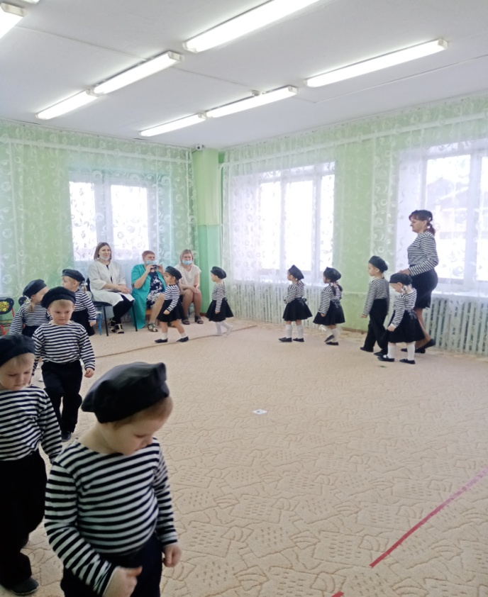
Маршируем как солдаты

Slide 10
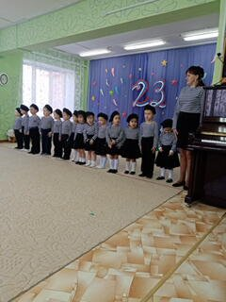
Песни весело поем

Slide 11
Вывод
Дети получили знания о Российской армии, о почетной обязанности защищать Родину, охранять ее спокойствие и безопасность, о разных родах войск в соответствии с возрастом.
У детей сформировался положительный образ защитника Отечества.
- Воспитанники получили элементарные знания об Армии, военной технике.
- Игровая деятельность обогатилась новыми сюжетами «Летчики», «Моряки», «Танкисты».
Родители стали активными участниками воспитательно - образовательного процесса.

Slide 12
Спасибо за внимание

